Slide 1


Разработка приложения для отправки студентов на практику
Докладчик: Каримов В.Р
Куратор: Кулакова Е.С
1

Slide 2
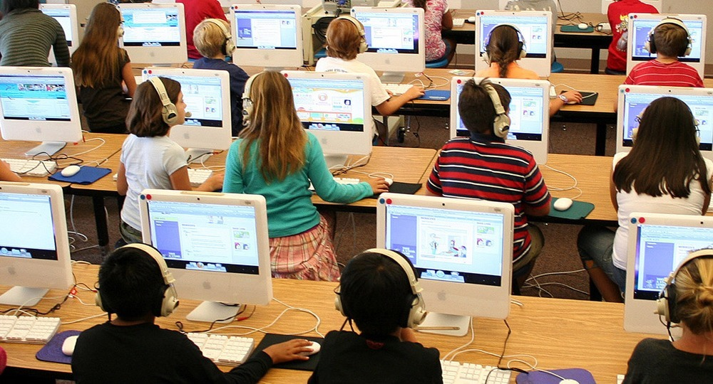
Информатизация общества
В наше время неотъемлемой и важной частью информатизации общества является информатизация образования.
2

Slide 3
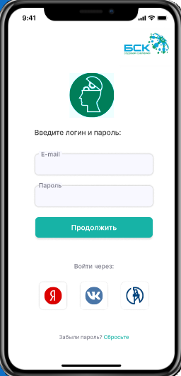

Главные преимущества
Экономия времени
Удобство в использовании
Распределение сил и времени
Система обратной связи
Привязка к местности
Развитие Soft навыков за счет
прохождение практики
3

Slide 4
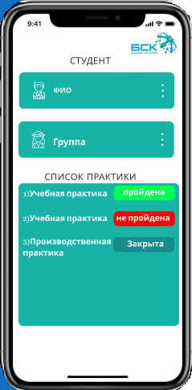
Индивидуальный номер
Во время прохождения практики у каждого студента будет свой индивидуальный номер, и также свой логин и пароль, для защиты данных.
4

Slide 5
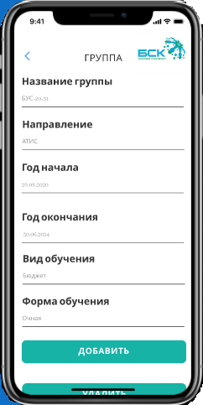
Интеграция договора
Каждый студент может заполнить заявку или анкету для подписания договора с предприятием.
5

Slide 6
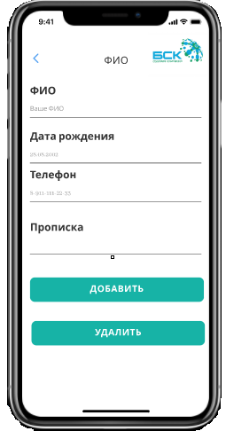
Кому необходимо данное приложение?
Студентам
1)Приложение предоставляет всю необходимую информацию о практике студентам,
2)помогает организовать процесс подачи заявок
3) Помагает следить за ходом подготовки и получения документов
6

Slide 7
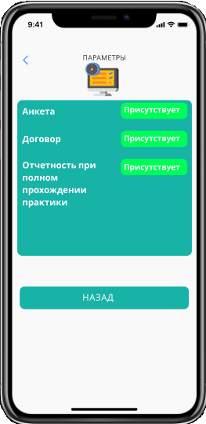
Кому необходимо данное приложение?
Университету
1)Приложение облегчает работу с отчетностью студентов.
2)Организация и контроль за практикой.
3)Увеличение привлекательности университета для студентов благодаря инновациям.
7

Slide 8
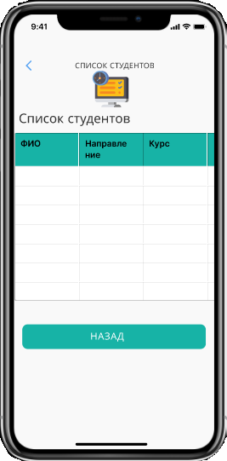
Кому необходимо данное приложение?
Предприятию
1)Приложение предоставляет всю необходимую информацию о студенте.
2)Реализация дорожной карты в помощь для процедур прохождения практики.
3)Облегчение работы с отчетностью.
8

Slide 9
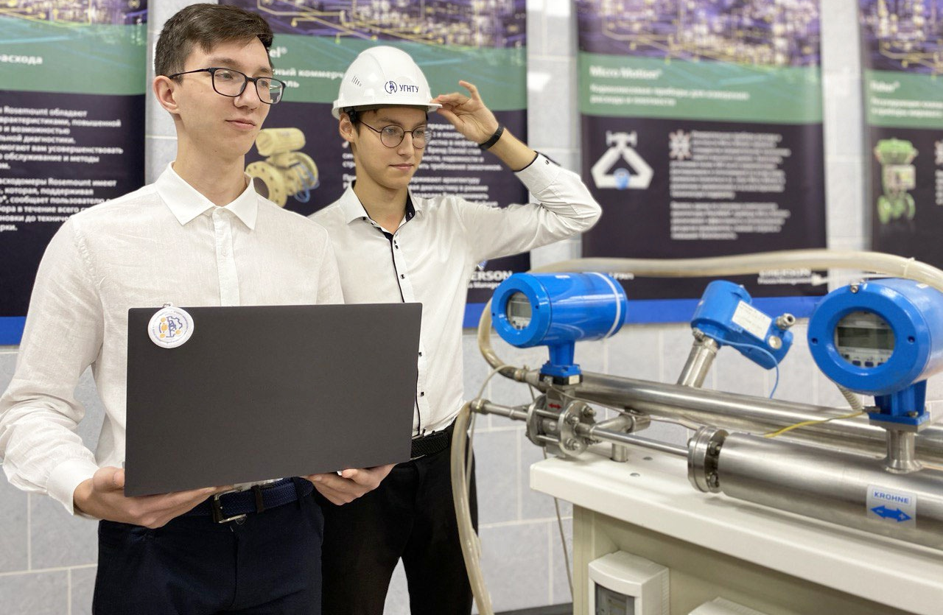
Заключение
Данное приложение облегчит жизнь как студентам, так и работодателям и имеет ряд достоинств.
Оно позволяет сделать прохождение практики более удобным и понятным, предоставляя для этого всю необходимую информацию.
9

Slide 10

СПАСИБО ЗА ВНИМАНИЕ!

